Slide 1
Система обеспечения качества образования в Кыргызской Республике
Бегалиев У.Т., Международный университет инновационных технологий

Slide 2
СИСТЕМА ОБРАЗОВАНИЯ В КЫРГЫЗСКОЙ РЕСПУБЛИКЕ
Дошкольное образование;
Школьное образование;
Начальное и среднее профессиональное образование;
Высшее профессиональное образование:
  Специалитет;
  Бакалавриат;
  Магистратура;
  Аспирантура;
  Докторантура (с 2013 года в 6 вузах внедряется программы PhD).

Slide 3
КОНТРОЛЬ КАЧЕСТВА ОБРАЗОВАНИЯ В КЫРГЫЗСКОЙ РЕСПУБЛИКЕ
Лицензирование (на право ведения образовательной деятельности)
Аттестация (на право выдачи диплома)
С 1.09.2016 вся система образования вступила в независимую аккредитацию, включая среднее образование, средне-профессиональное образование

Slide 4
РЕФОРМЫ В СИСТЕМЕ ОБРАЗОВАНИЯ
Подписание Великой Хартии университетов и присоединение к Болонскому соглашению, 2010-11гг.
С 2012 года Кыргызская Республика перешла на двухуровневую систему высшего образования, которая дает возможность получения степени бакалавра (240 кредитов), магистра (120 кредитов) и специалиста (5 лет обучения, ряд медицинских, инженерных специальностей и специальностей, связанных с творчеством).
Деятельность профессиональных образовательных организаций всех уровней требует наличия лицензии на все реализуемые программы обучения.
Право выдавать диплом государственного образца имеют профессиональные образовательные организации, прошедшие аттестацию, а с 2016 года - аккредитацию.

Slide 5
АККРЕДИТАЦИЯ В КЫРГЫЗСТАНЕ предыстория
В «Концепции народного образования Республики Кыргызстан» (опубликована в газете «Мугалимдер газетасы» №4(9610) от 31.01.1992) как один из 11 основных принципов, установлены:
  достижение высокого качества образования, аттестация (аккредитация) учреждений образования;
В Законе Республики Кыргызстан «Об образовании» от 16.12.1992г.
  Государственный статус и компетенция учреждений образования в зависимости от уровня и направления реализуемых ими образовательных программ устанавливаются при его аттестации (лицензировании) или аккредитации. Учреждения образования, вне зависимости от их форм и типов, обладают самостоятельностью в своей деятельности в пределах, предоставленных им при аттестации и аккредитации (из статьи 33).

Slide 6
МЕЖДУНАРОДНЫЕ ПРОЕКТЫ
программа GIZ «Профтехобразование и содействие занятости», проекты TEMPUS ЕС: - CANQA, QUEECA и другие направлены на внедрение системы независимой аккредитации в КР;
Подписано Соглашение о пилотном внедрении рабочей модели аккредитации и обеспечения качества учреждений и программ профессионального образования, ориентированной на международные стандарты (2010г.), между:
  Программой GIZ «Профтехобразование и содействие занятости»,
  Министерством образования и науки КР,
  Агентство по профессионально-техническому образованию;
  Торгово-промышленной палатой КР;
  Международным Деловым Советом;
  Ассоциацией легкой промышленности;
  Союзом предпринимателей Кыргызстана;
  Федерацией профсоюзов Кыргызстана;
  Ассоциацией учреждений образования EdNet.

Slide 7
РЕЗУЛЬТАТЫ МЕЖДУНАРОДНЫХ ПРОЕКТОВ
проведено большое число семинаров, тренингов и конференций по независимой аккредитации;
пилотная аккредитация 5 университетов;
пилотная аккредитация 28 профессиональных лицеев и колледжей;
создана нормативная и методическая база для независимой аккредитации;
обучено более 100 экспертов по независимой аккредитации.

Slide 8
РЕЗУЛЬТАТЫ МЕЖДУНАРОДНЫХ ПРОЕКТОВ
приняты поправки в Закон КР «Об образовании» по введению независимой аккредитации;
приняты 4 постановления Правительства КР для введения независимой аккредитации;
создано Агентство по аккредитации образовательных программ и организаций (результат Программы GIZ);
создано Аккредитационное агентство EdNet (результат проекта QANQA).

Slide 9
ЗАКОНОДАТЕЛЬНАЯ ОСНОВА ВНЕДРЕНИЯ НЕЗАВИСИМОЙ АККРЕДИТАЦИИ
Закон Кыргызской Республики «О внесении изменений в Закон КР «Об образовании» от 6.06.2013 г.
Изменения были внесены в статью 40:
Образовательные организации, прошедшие аккредитацию, имеют право выдавать выпускникам документы государственного образца или документы собственного образца по решению самих образовательных организаций.
Аккредитация образовательных организаций независимо от форм собственности и ведомственной принадлежности осуществляется на основании их письменного заявления сроком на 5 лет аккредитационными агентствами, деятельность которых была признана в порядке, установленном законодательством Кыргызской Республики.

Slide 10
ЗАКОНОДАТЕЛЬНАЯ ОСНОВА ВНЕДРЕНИЯ НЕЗАВИСИМОЙ АККРЕДИТАЦИИ
Закон Кыргызской Республики «О внесении изменений в Закон Кыргызской Республики «Об образовании» от 23.05.2017 г., №84
Изменения были внесены в статью 40:
При этом образовательные организации, реализующие образовательные программы основного и среднего общего образования, начального и среднего профессионального образования могут проходить институциональную и (или) программную аккредитацию в уполномоченном государственном органе в области образования в порядке, установленном Правительством Кыргызской Республики.
Аккредитация образовательных организаций независимо от форм собственности и ведомственной принадлежности осуществляется на основании их письменного заявления сроком на 5 лет аккредитационными агентствами, деятельность которых была признана в порядке, установленном законодательством в области образования Кыргызской Республики или уполномоченным государственным органом в области образования."

Slide 11
ЗАКОНОДАТЕЛЬНАЯ ОСНОВА ВНЕДРЕНИЯ НЕЗАВИСИМОЙ АККРЕДИТАЦИИ
Выдержки из статьи 40 Закона КР «Об образовании»:
Аккредитационные агентства, осуществляющие аккредитацию образовательных организаций, создаются в форме негосударственных, некоммерческих организаций.
Финансирование деятельности аккредитационных агентств осуществляется преимущественно за счет аккредитационных сборов, взимаемых с образовательных организаций и других источников, не запрещенных законодательством Кыргызской Республики.
При уполномоченном государственном органе в области образования Кыргызской Республики и под председательством его руководителя создается Национальный аккредитационный совет, функционирующий на общественных началах, являющийся консультативно-совещательным органом, созданным для коллегиального и гласного рассмотрения вопроса о признании деятельности аккредитационнных агентств.

Slide 12
Подзаконные акты
Положение о Национальном аккредитационном совете при уполномоченном государственном органе в области образования (утверждено Постановлением Правительства КР от 4.08.2014г., №438);
Положение о порядке признания аккредитационных агентств в области образования (утверждено Постановлением Правительства КР от 29.09.2015, №670);
Положение о порядке аккредитации образовательных организаций и программ (утверждено Постановлением Правительства КР от 29.09.2015, №670).
Порядок аккредитации образовательных организаций, реализующих программы основного и/или среднего общего образования, и Минимальные требования, предъявляемые к аккредитуемым образовательным организациям, реализующим программы основного и/или среднего общего образования, разработанные на основе ESG-2015 (утверждены Постановлением Правительства КР от 16.06.2017г., №381)

Slide 13
Минимальные требования (стандарты аккредитации)
Политика обеспечения качества образования; (утвержденную политику обеспечения качества образования, включающая в себя миссию, стратегические планы, цели, результаты обучения, систему менеджмента качества);
Минимальные требования к разработке, утверждению, мониторингу и периодической оценке образовательных программ; (процедуры для разработки и утверждения образовательных программ, которые должны соответствовать миссии, целям, госстандартам, потребностям студентов. Квалификация должна быть четко определена и разъяснена заинтересованным сторонам)
Личностно-ориентированное обучение и оценка успеваемости обучающихся (студентов); (внедрение процессов личностно-ориентированного обучения в свои образовательные программы. Методы образования должны стимулировать обучающихся к активным действиям в совместном построении образовательного процесса)

Slide 14
Минимальные требования (стандарты аккредитации)
Прием студентов, признание результатов образования и выпуск студентов; правила, регулирующие прием студентов, признание результатов образования и выпуск студентов
Преподавательский и учебно-вспомогательный состав; (компетентный персонал с профессиональным опытом, полноценными знаниями и пониманием преподаваемого предмета, необходимыми умениями и опытом для эффективной передачи знаний, обратная связь по поводу качества их преподавания)
Материально-техническая база и информационные ресурсы;
Управление информацией и доведение ее до общественности. (публикация современной, объективной, количественной и качественной информации по реализуемой программе и присваиваемым квалификациям, ожидаемых результатах ее выполнения, уровне преподавания, процедурах обучения и оценки и учебных возможностях для обучающихся )

Slide 15
Национальный реестр аккредитационных агентств КР
п/н | Наименование агентства | Юридический адрес, контактный телефон, сайт | Период полученной аккредитации
1. | Общественный фонд «Агентство по гарантии качества в сфере образования «Ednet» | Кыргызская Республика, г. Бишкек, ул. Фрунзе, 513; телефон/факс: 0312 900820; www. аccreditation.kg | сентябрь 2021 года
2. | Агентство по аккредитации образовательных программ и организаций | Кыргызская Республика, г. Бишкек, пр. Манаса, 22 А; телефон: 0312 45-40-19 (доб.№ 505), 0312 39-20-36; www. ааоро.kg | сентябрь 2021 года
3. | Аккредитационное агентство «Эл баасы» | Кыргызская Республика, г. Ош, ул.Курманжан Датки, 287/30; телефон: 0773500054, 0553520101, 0557184347; www. elbaasy.org e-mail: sopuev@mail.ru | апрель 2022 года
4. | Независимое агентство аккредитации и рейтинга (НААР) | Республика Казахстан, г. Астана, пр. Кабанай батыра, 42; телефон: +7(7172) 76-85-63 эл.почта: iaar@inbox.ru www. iaar.kz | апрель 2022 года

Slide 16
НЕОБХОДИМО ПРИЗНАТЬ
Лучшим способом повышения качества образования, в настоящее время, является независимая аккредитация образовательных организаций и программ

Slide 17
Предстоит аккредитация
Согласно требованиям действующего законодательства нам предстоит аккредитовать на первом этапе магистерские программы по направлениям:
Информационные системы и технологии;
Строительство;
Электроэнергетика и электротехника;
Менеджмент.

Slide 18
ПОДГОТОВКА К АККРЕДИТАЦИИ
Пересмотр программ с ориентацией на результаты обучения, целей вуза;
Обучение и подготовка педагогических коллективов к процедуре самооценки;
Установление контактов и сотрудничества Ууниверситета с внешними стейкхолдерами;
Подготовка экспертов для экспертизы отчетов по самооценке структурных подразделений;

Slide 19
О МЕЖДУНАРОДНОМ УНИВЕРСИТЕТЕ ИННОВАЦИОННЫХ ТЕХНОЛОГИЙ
МИССИЯ МУИТ
Международный университет инновационных технологий – источник образовательных, научно–методических компетенций, работает в системе триады «образование-наука-производство», в трансфере инновационных технологий, актуальных практически для всех направлений современной экономики – в подготовке высококвалифицированных конкурентоспособных специалистов для инновационной системы Кыргызской Республики.

Slide 20
О МЕЖДУНАРОДНОМ УНИВЕРСИТЕТЕ ИННОВАЦИОННЫХ ТЕХНОЛОГИЙ
ВИДЕНИЕ МУИТ
Международный университет инновационных технологий – высшее учебное заведение открытого типа, способный воспринимать, накапливать, создавать и распространять новые знания, инновационные бизнес-предложения, оказывать научно–образовательные услуги с использованием современных технологий, осуществлять подготовку конкурентоспособных специалистов, соответствующих требованиям и ожиданиям потребителей, общества, государства, демонстрирующий стремление к интеграции в мировое образовательное сообщество и реализующий на практике политику устойчивого инновационного развития.
Миссия и цели университетского комплекса
Структура
Сильные стороны ( ППС, акцент на лабораторную базу, инновационные технологии и т.д)

Slide 21
О МЕЖДУНАРОДНОМ УНИВЕРСИТЕТЕ ИННОВАЦИОННЫХ ТЕХНОЛОГИЙ
ПОЛИТИКА В ОБЛАСТИ КАЧЕСТВА
Обеспечение достижения конкурентоспособности университета благодаря гарантии качества образовательных услуг, подготовки высококвалифицированных выпускников, обладающих глубокими знаниями и эрудицией по избранной специальности, компетентными в своей области, удовлетворяющих непрерывно изменяющимся запросам потребителей, обладающих широким кругозором и моральной ответственностью, способных к выполнению и совершенствованию своей профессиональной деятельности, личностному развитию, готовых к принятию решений в условиях нештатных ситуаций, сочетающих интересы личности, общества и государства.

Slide 22
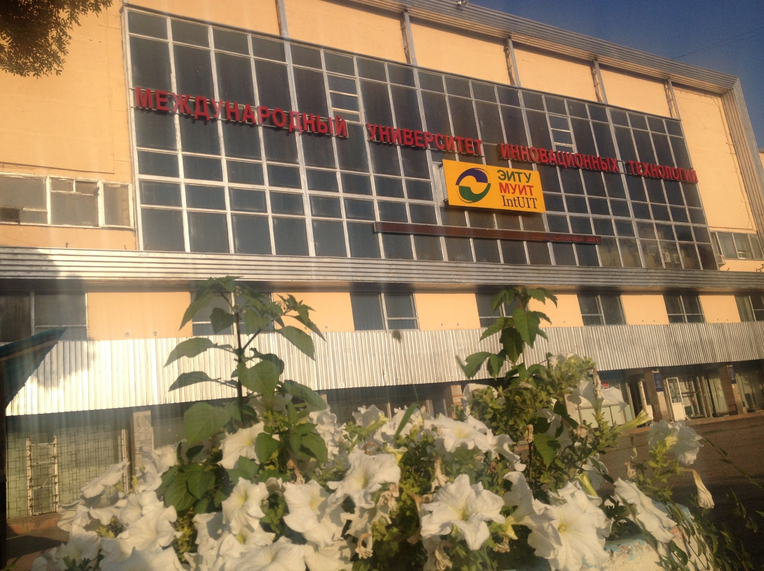

ЭЛАРАЛЫК ИННОВАЦИЯЛЫК ТЕХНОЛОГИЯЛАР УНИВЕРСИТЕТИ
МЕЖДУНАРОДНЫЙ УНИВЕРСИТЕТ ИННОВАЦИОННЫХ ТЕХНОЛОГИЙ
INTERNATIONAL UNIVERSITY OF INNOVATION TECHNOLOGIES

Slide 23
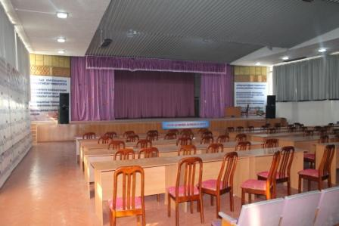
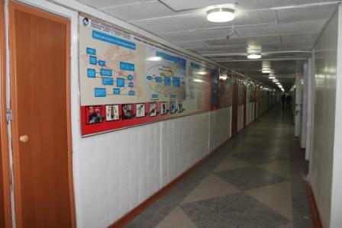
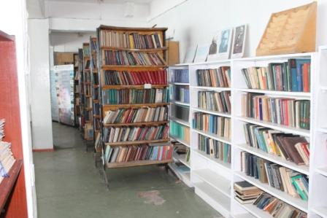
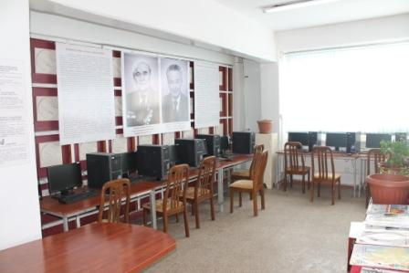
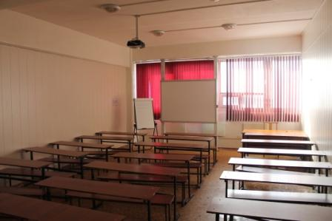
МАТЕРИАЛЬНО-ТЕХНИЧЕСКАЯ БАЗА
Главный корпус – 10 368 м²
Второй корпус – 5 000 м²
Лабораторный корпус – 420 м²
Большой актовый зал – 500 мест
Спортивно-оздоровительный комплекс – 250 м²

Slide 24
УНИВЕРСИТЕТСКИЙ КОМПЛЕКС МУИТ
Международный Университет инновационных технологий (МУИТ)
Бишкекский колледж компьютерных систем и технологий (КОМТЕХНО)
Колледж инновационных технологий и экономики (КИТЭ)
Лицей инновационных технологий (ЛИТ)

Slide 25
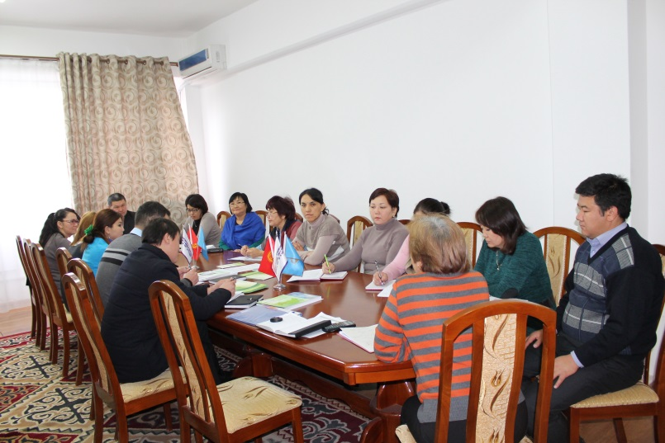
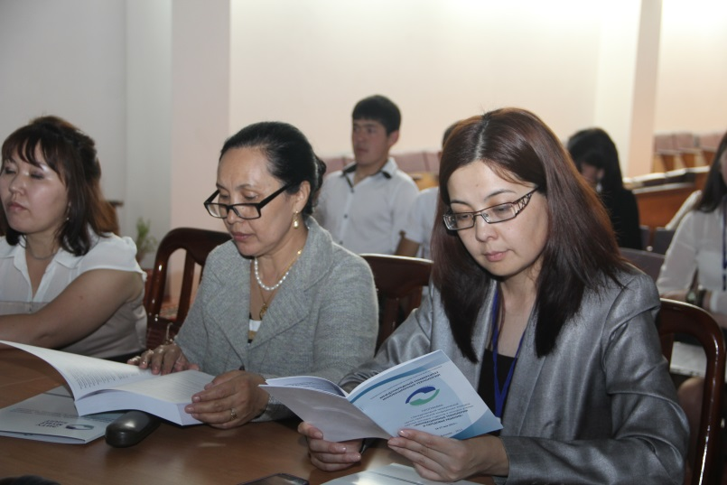
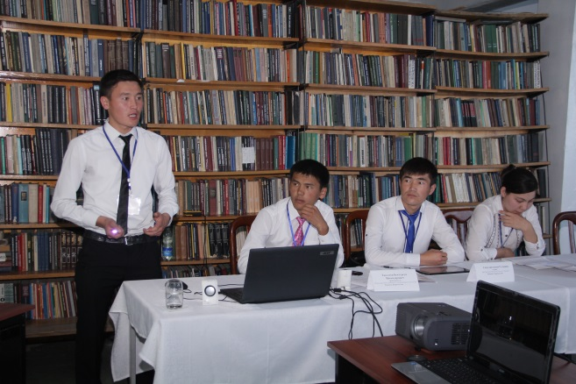
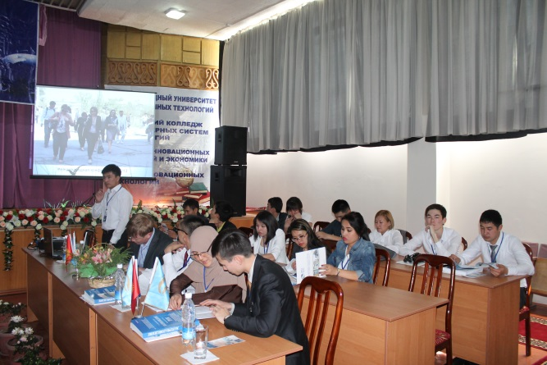
СТРУКТУРА МУИТ
Ученый совет
Ректор
Проректоры
Совет молодых ученых
Учебно-методический совет
Учебное управление
Кафедры
Научно-информационная библиотека
Научно-исследовательские и производственные комплексы
Учебно-научно-производственные лаборатории
Отдел магистратуры, аспирантуры и докторантуры
Международный отдел
Центры развития
Студенческое научное общество
Автошкола МУИТ
Спортивно-оздоровительный комплекс
Студенческий парламент

Slide 26
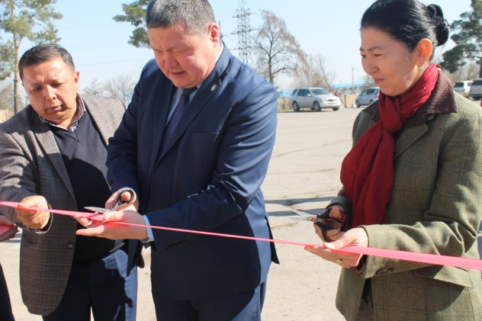
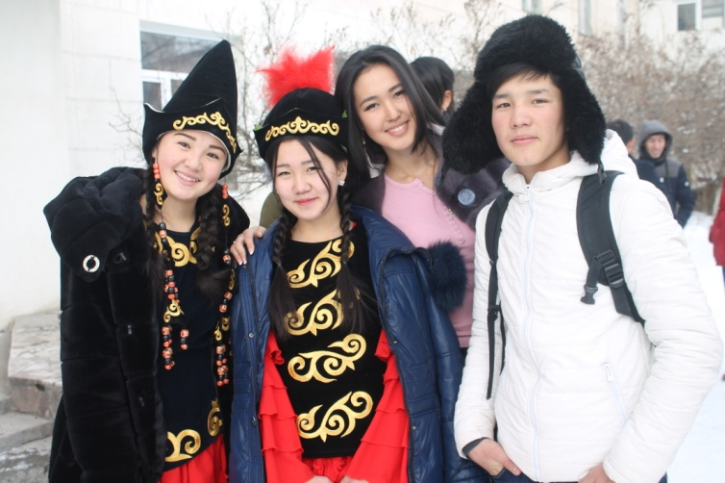
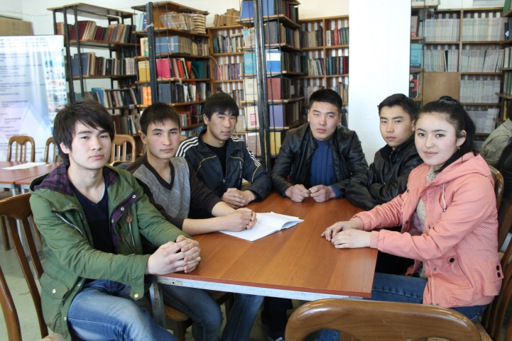
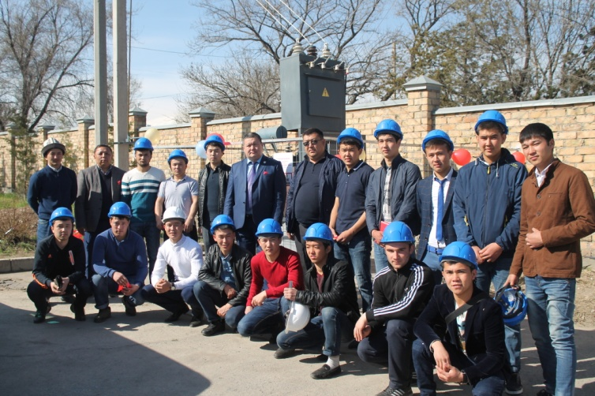
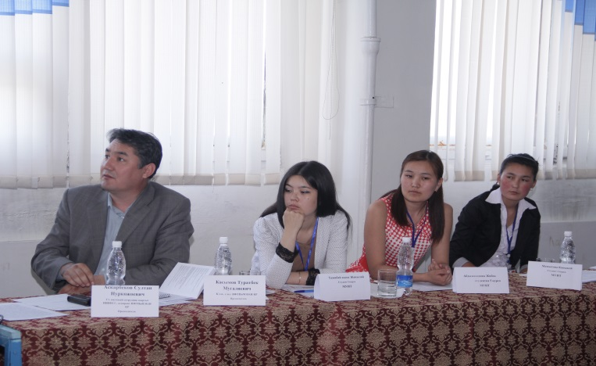
СТРУКТУРА МУИТ
Центры развития:
  Центр повышения квалификации и дополнительного образования;
  Центр дистанционного образования;
  Центр выбора профессий;
  Центр поддержки технологий и инноваций;
  Центр трансфера технологий;
  Молодежный центр.

Slide 27
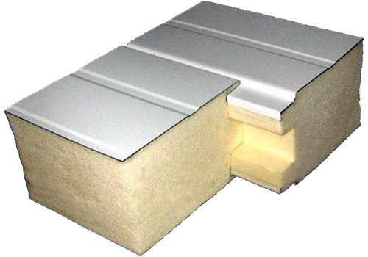
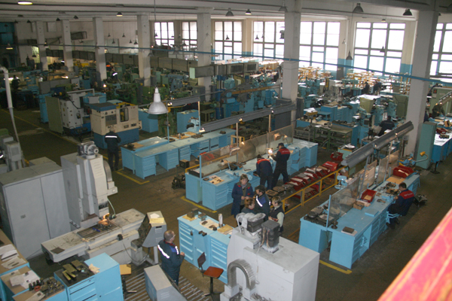
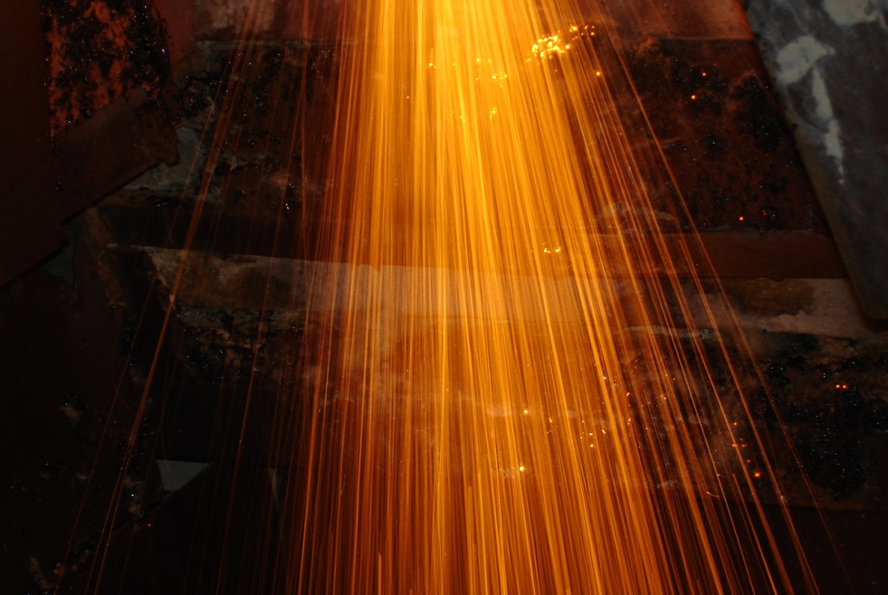
СТРУКТУРА МУИТ
Научно-исследовательские и производственные комплексы:
  ИНСТРУМЕНТАЛЬНЫЙ ЦЕХ;
  КОМПОЗИЦИОННЫЕ МАТЕРИАЛЫ ИЗ ПЕНОПОЛИСТИРОЛА;
  ОБРАБОТКА ЖИДКИХ СПЛАВОВ И КОМПОЗИТОВ (алюминий, цветной и черный металл)

Slide 28
СТРУКТУРА МУИТ
Учебно-научно-производственные лаборатории
  Оптические технологии передачи информации
  Исследование угля
  Композиционные материалы
  Базальтовые волокна
  Конструирование и моделирование швейных изделий
  Технология швейных изделий
  Строительные материалы и изделия
  Строительные конструкции
  Конструкции транспортно-технологических машин и комплексов
  Устройство автомобиля
  Механические испытания материалов и конструкций
  Электротехника и основы электроники
  Возобновляемые источники энергии
  Электрооборудования и электронные системы
  Электроснабжение зданий и сооружений
  Слесарно-инструментальная мастерская
  Координатная расточка точных деталей
  Сварка и контроль качества металлов
  Сварочная мастерская
  Мастерская по механической обработке металлов
  Охрана труда, техника безопасности и гражданская оборона

Slide 29
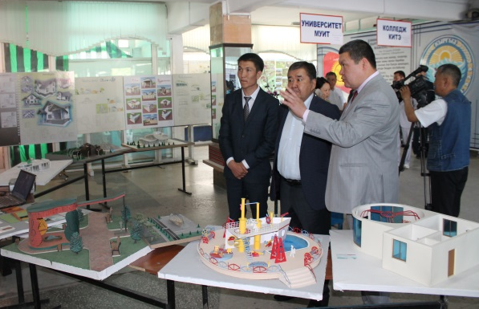
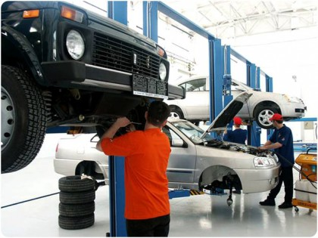
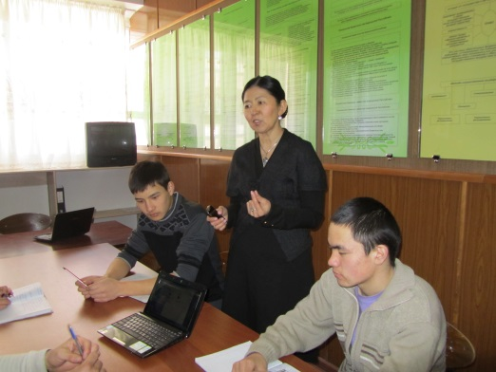
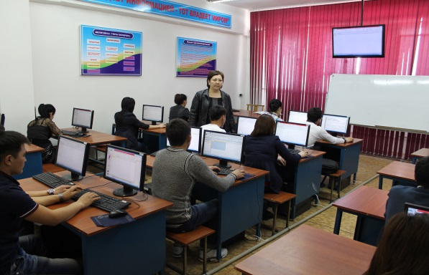
СТРУКТУРА МУИТ
Кафедры
  Информационные системы и технологии
  Производство строительных материалов и сейсмостойкое строительство
  Дизайн архитектуры и технология легкой промышленности
  Электроэнергетика и электротехника
  Экономика, финансы и инновационный менеджмент
  Бухгалтерский учет, анализ и аудит
  Философия, межкультурная коммуникация и психология

Slide 30
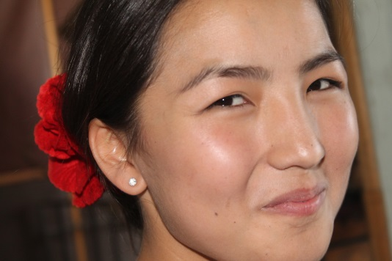
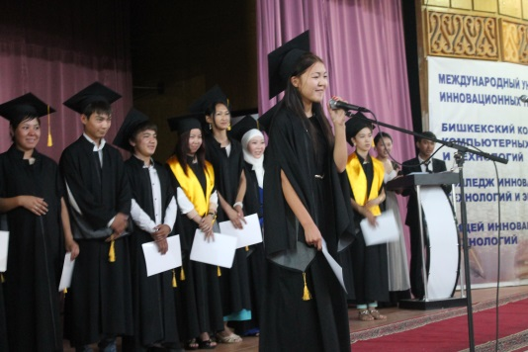
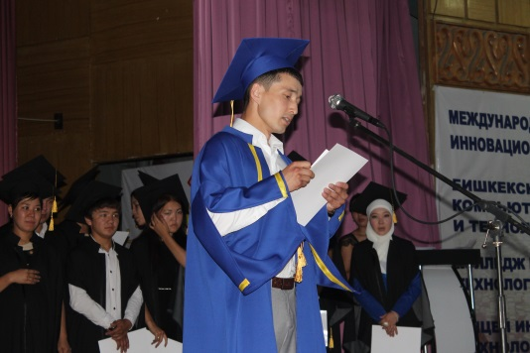
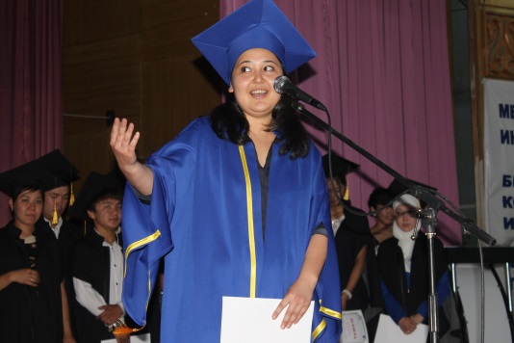
ПРОГРАММЫ ОБУЧЕНИЯ
Аспирантура - 2-3 года
Высшее профессиональное образование
бакалавриат – 4 года, специалитет – 5 лет, магистратура – 2 года
заочное/дистантное – 5 или 6 лет
Среднее профессиональное образование
– 2 года 10 мес и 3 года 10 мес.
Начальное профессиональное образование
Подготовительное отделение
Дополнительное профессиональное образование
Электронное обучение (on-line)
Краткосрочные курсы

Slide 31
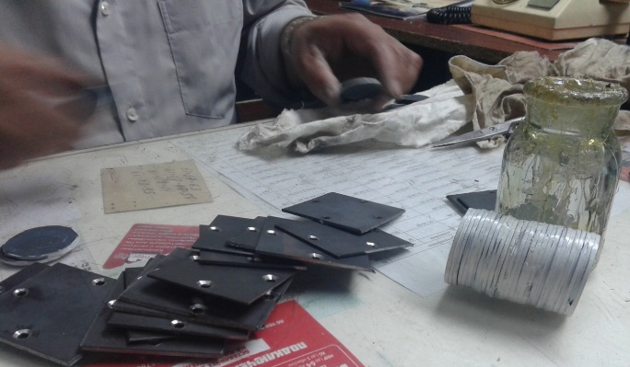
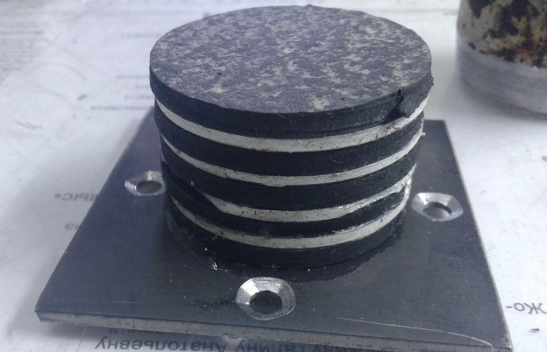
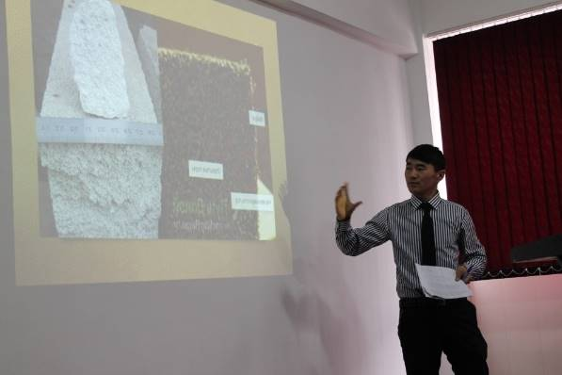
Для привлечения инвестиций в образование и научно-исследовательские работы МУИТ разрабатывает проекты предложения.
Университет предлагает множество проектов предложений:
Коммерциализация тонкослойных резинометаллических элементов для систем виброизоляции и сейсмозащиты зданий;
Усиление конструкций композитными углеродными материалами;
Разработка сети мониторинга устойчивости ГЭС КР;
Создание технологии производства базальтовой фибры;
Использование горных пород для производства неорганических волокон;
Разработкатехнологий производства энергоэффективных композиционных материалов из местного сырья;
Внедрение новых информационных технологий в разные сферы деятельности человека.

Slide 32
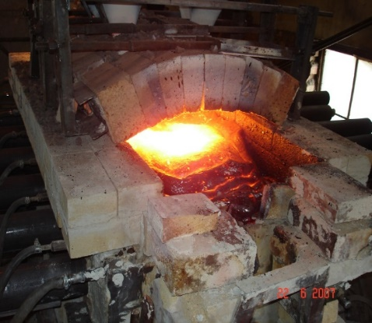
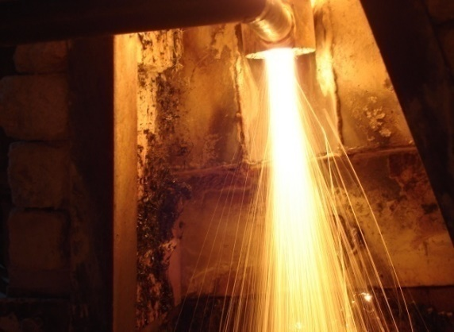
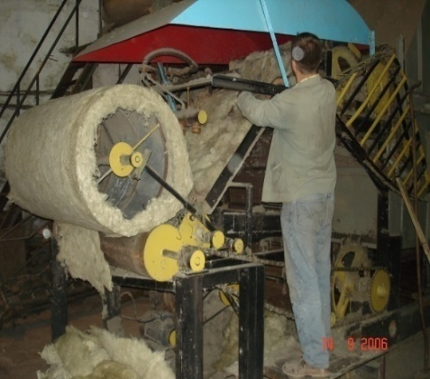
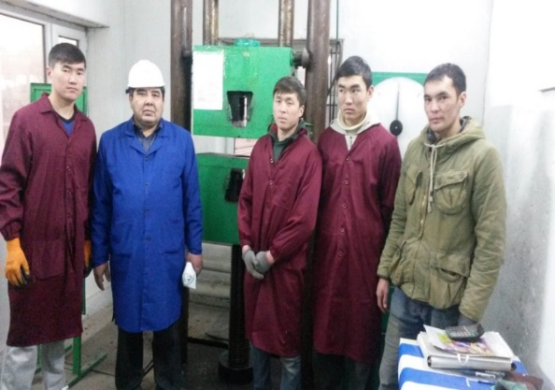
ОБРАЗОВАНИЕ, НАУКА, ПРОИЗВОДСТВО, ИННОВАЦИИ
МУИТ осуществляет свою образовательную деятельность непосредственно с наукой и производственными предприятиями:
Производство гипса, кирпича, черепиц, пеноблоков, пескоблоков, стальных шаров разного диаметра, металлических батарей;
Производство базальтовых супертонких волокон и изделий на их основе;
Конструирование и производство швейных изделий;
Архитектурный дизайн, расчет, моделирование и проектирование зданий и сооружений (ГИССиИП, АО «Промпроект», АО «Кыргызгипрострой» и др.);
Сборка, производство и мониторинг светодиодных электрических щитов и ламп совместно с “Байэлектро” и “Росэлектро”

Slide 33


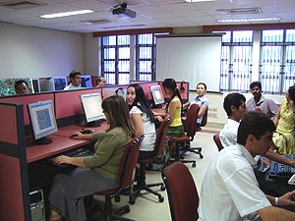
ЦЕНТР КОСМИЧЕСКИХ ИССЛЕДОВАНИЙ И ТЕХНОЛОГИЧЕСКОГО ОБРАЗОВАНИЯ СТРАН АЗИИ И ТИХОГО ОКЕАНА
Центр охватывает территорию всех стран Азии и Тихого океана.
Действующими членами Центра являются 58 стран-участниц из стран Азии и Тихого океана.
Из них представители 18 стран являются членами Совета Директоров Центра, в том числе МУИТ.
Ежегодно Университет принимает активное участие в проведении Совета Директоров в Индии;
Стажировку проходят молодые ученые и преподаватели в возрасте до 45 лет.
Имеются краткосрочные курсы и программы подготовки магистров и докторов наук.
В обучении и стажировке специалистов в области космических исследований, геоинформационных технологий, технологического образования и т.д.

Slide 34

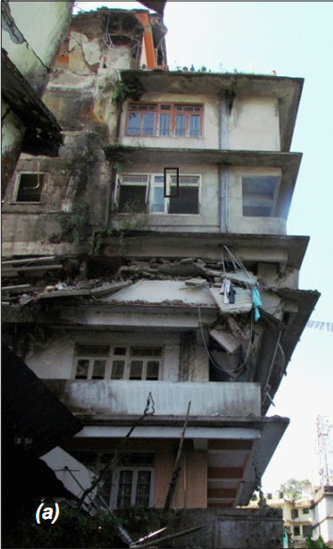
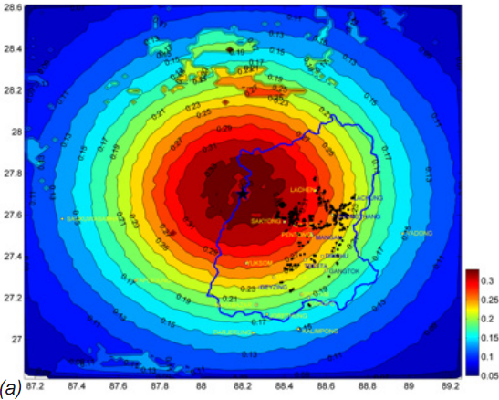
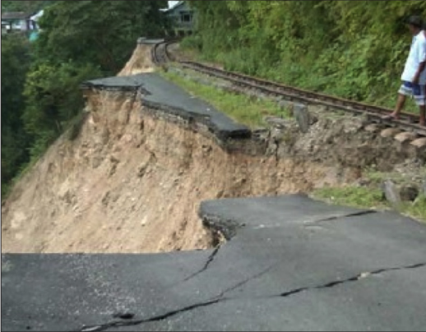
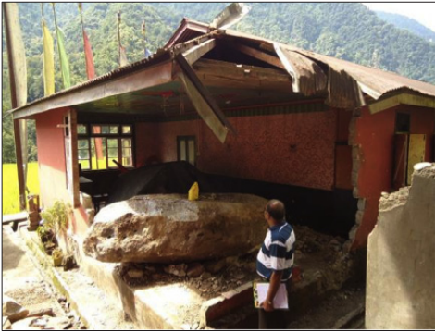
МЕЖДУНАРОДНАЯ АССОЦИАЦИЯ ИНЖЕНЕРОВ ПО СЕЙСМОСТОЙКОМУ СТРОИТЕЛЬСТВУ (EERI, США)
Сотрудники университета являются действующими членами Ассоциации и получают
широкий круг электронных информационных материалов в области сейсмостойкого строительства мира, в том числе журналы Newsletter и Earthquake Spectra, отчеты научно-исследовательских работ по предотвращению, анализу, мониторингу, последствиям техногенных и природных катастроф,
льготные условия при участии в зарубежных конференциях, проводимых EERI,
возможность публикации статей в ведущих журналах мира.
Сотрудник университета участвовал в разработке Всемирной энциклопедии конструктивных схем жилых зданий всего мира (WHE).

Slide 35
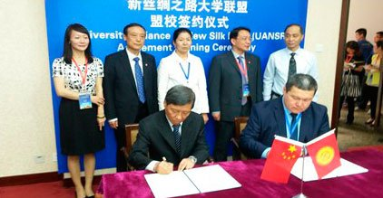
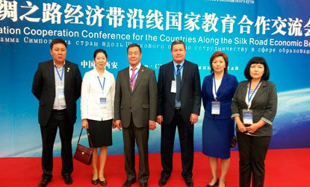
АЛЬЯНС УНИВЕРСИТЕТОВ МИРОВОГО КЛАССА «НОВАЯ ШЕЛКОВАЯ ПУТЬ»
С 22 по 25 мая 2015 года делегация МУИТ приняли участие в Церемонии открытия Университетского Альянса Нового Шелкового Пути, подписан Меморандум о сотрудничестве между Сианьским Транспортным Университетом и Международным Университетом Инновационных Технологий
4 декабря 2015 года создано представительство Международного кыргызско-китайского института «Новая шелковая путь» (институт при КГУСТА им. Н.Исанова).

Slide 36


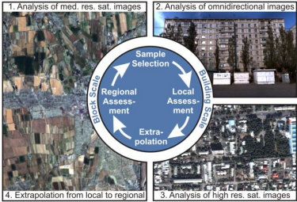
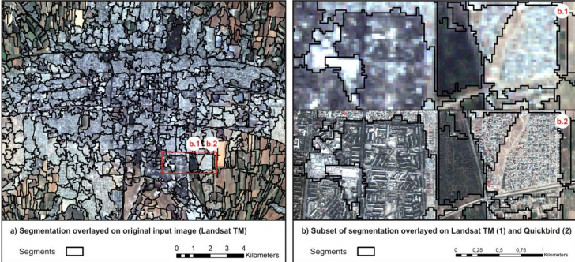
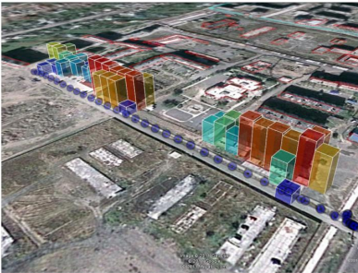
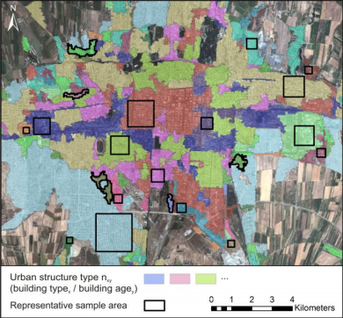
ГЛОБАЛЬНАЯ МОДЕЛЬ ЗЕМЛЕТРЯСЕНИЯ (GEM)
Инженеры-исследователи в области сейсмического риска разрабатывали Глобальную Модель Землетрясения.
МУИТ являлся координатором в оценке сейсмической уязвимости зданий на территории Кыргызской Республики в рамках проекта Модель Землетрясения Центральной Азии GEM.
В проекте принимали активное участие студенты университета.
Имеются зарубежные публикации в ведущем журнале «Динамика грунта и сейсмостойкое строительство» (Soil Dynamics and Earthquake Engineering, 2010, 2011).

Slide 37

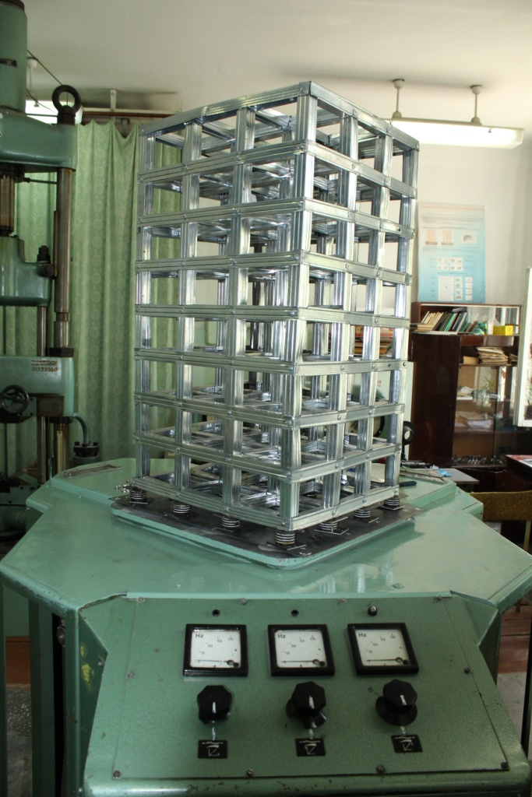
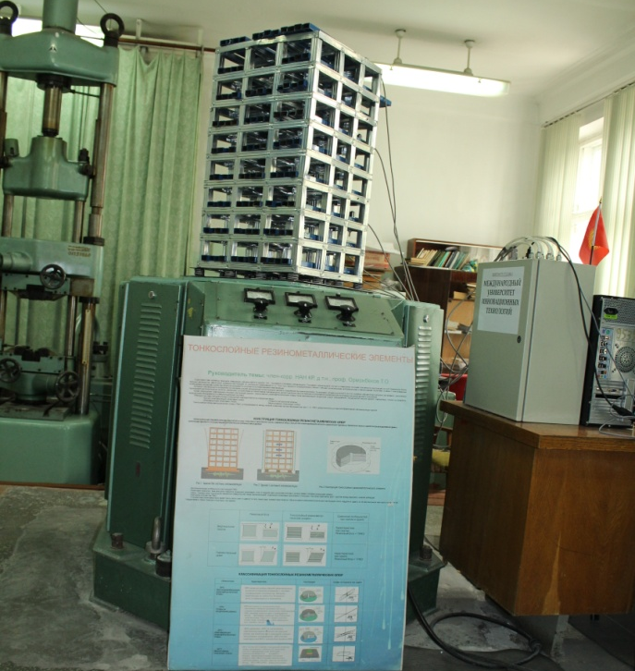
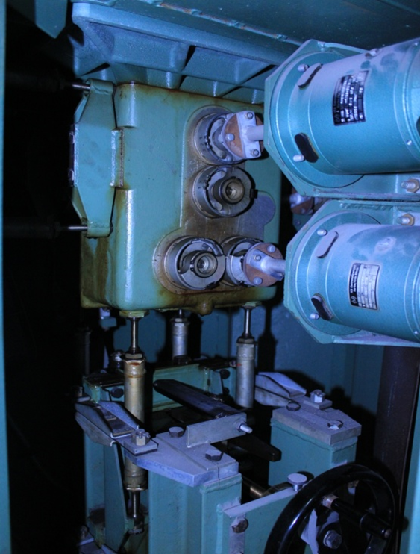
Лаборатория КГТУ им. И. Раззакова

Slide 38
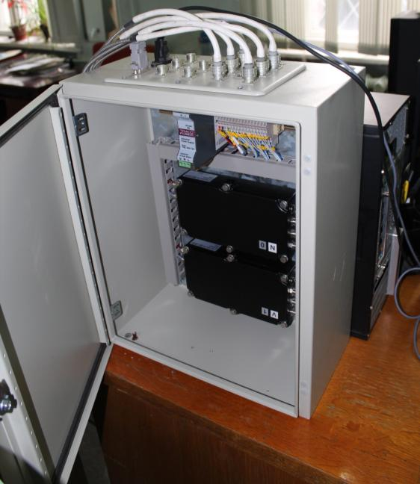
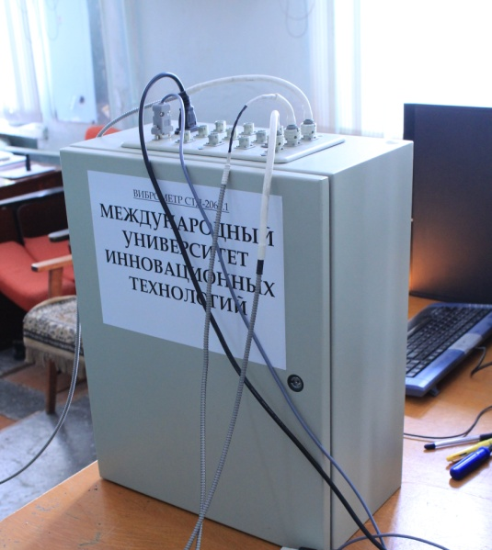
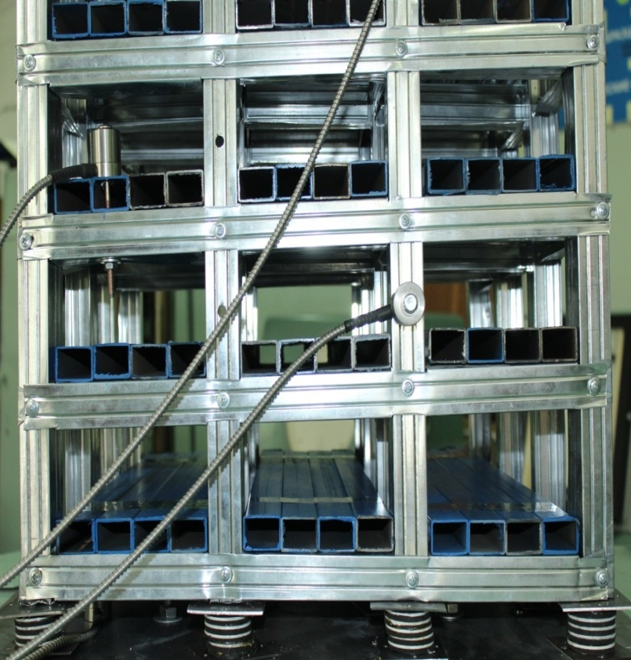


Станция технической диагностики СТД 2060
Вибрация по осям X-Y
Вибрация по осям Y-Z

Slide 39





Slide 40
сотрудничество с IEK
Группа компаний IEK (Интерэлектрокомплект) – мировой бренд России по выпуску электротехнической продукции, объединяет компаний-производителей электротехнической продукции
Создана совместная лаборатория по сборке продукции (электрощитов, светодиодных ламп и т.д.)

Slide 41


Внедрение новых информационных технологий в разные сферы деятельности человека
Работы преподавателей и студентов Студенческого инновационного центра кафедры «Информационные технологии»

Slide 42



Инновационные методы технологии и конструировании швейных изделий

Slide 43
Спасибо за внимание!

